Slide 1
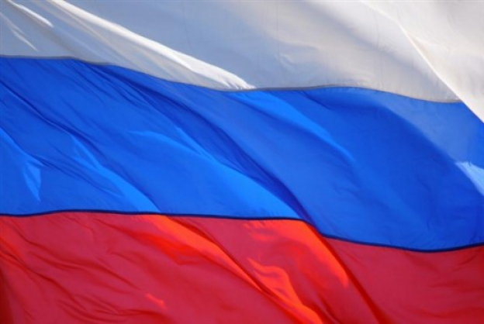
ЕДИНЫЙ ВСЕКУБАНСКИЙ КЛАССНЫЙ ЧАС 24 МАЯ 2014 ГОДА
«В ЕДИНСТВЕ НАША СИЛА»
Подготовил: классный руководитель
10 «А» класса МБОУ СОШ № 17
Батрасова И.М.

Slide 3
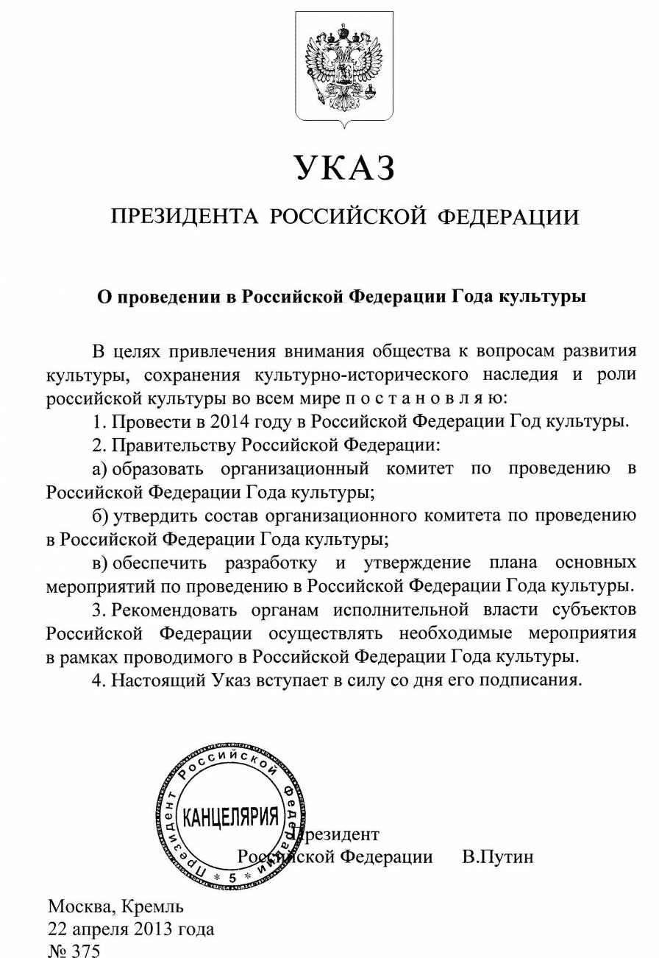
22 апреля 2013 года Президент России Владимир ВЛАДИМИРОВИЧ Путин подписал указ, в соответствии с которым 2014 год объявлен в стране Годом культуры.

Slide 4
Целью данного шага является привлечение внимания общества к вопросам развития культуры, сохранения культурно-исторического наследия и роли российской культуры во всем мире
ЭМБЛЕМА

Slide 5
В планах министерства культуры…
построение региональных культурных центров
проведение конкурсов и мероприятий в поддержку талантливых детей
поддержка развития культурно-познавательного регионального туризма
поддержка проектов по сохранению исторического облика малых городов
финансовая поддержка:
-экскурсий для школьников по историческим городам страны
- проектов региональных творческих коллективов
- создания новых экспозиций музейных проектов
- патриотических акций, мероприятий и конкурсов
поскольку наша страна многонациональная, то каждый регион, должен предоставить свою программу мероприятий, в которой бы отражалась и национальная культура

Slide 7
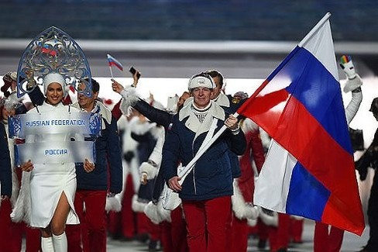
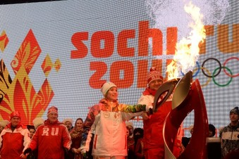

Slide 9
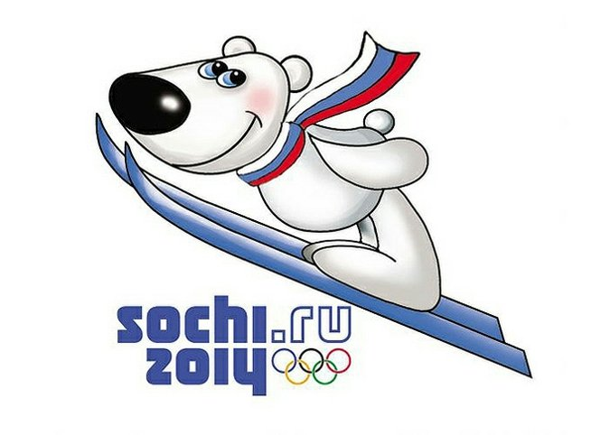

Slide 10
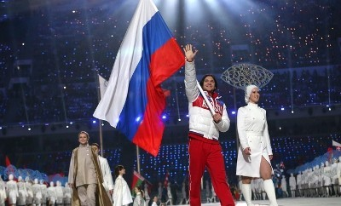
КУБАНСКИЕ СПОРТСМЕНЫ - ОЛИМПИЙЦЫ СОЧИ – 2014
XXII Зимние Олимпийские игры в Сочи стали триумфальными для кубанских спортсменов. Кубань на главных зимних соревнованиях четырехлетия представляло рекордное число спортсменов – 10 в четырех видах спорта.
Для сравнения, за всю историю на «белых» Олимпиадах выступали только три кубанца – бобслеисты Алексей Воевода, Кристина Бадер и Виктория Токовая. Призером из них стал только Алексей, который из Турина вернулся с «серебром», а из Ванкувера с «бронзой».
На Олимпиаде в Сочи сбылась «золотая» мечта Воеводы – он поднялся на высшую ступень пьедестала! Отметим успехи еще двух кубанских бобслеистов - пилота Александра Касьянова, дважды занявшего четвертое место, и Алексея Пушкарева, который был одним из разгоняющих его экипажа.
Первыми среди кубанцев медали в
Сочи завоевали знаменитые фигуристы
Татьяна Волосожар и Максим Траньков.
Они обновили мировой рекорд в короткой
программе.
Именно двукратному олимпийскому
чемпиону Максиму Транькову выпала честь
нести флаг России на закрытии Игр.

Slide 11
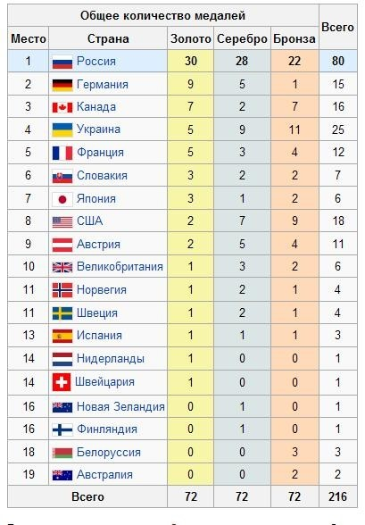
Медальный зачет Паралимпиады - 2014
Медальный зачет Олимпиады - 2014

Slide 12
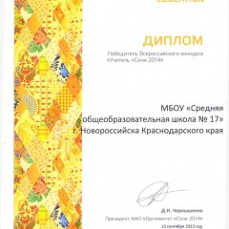
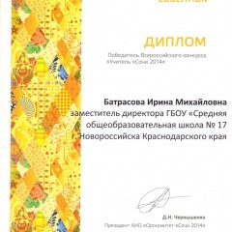
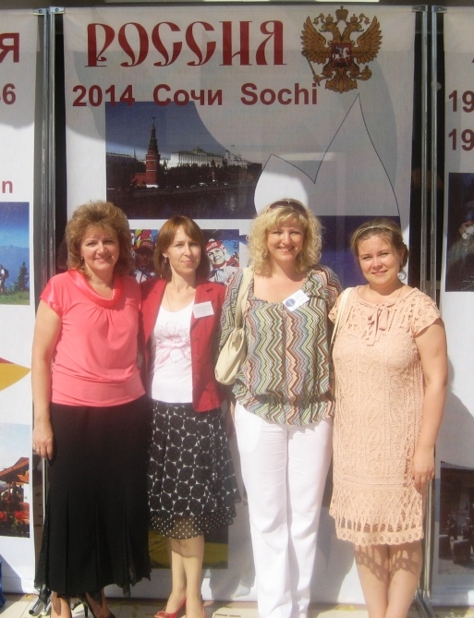
МБОУ СОШ № 17 И УЧИТЕЛЬ БАТРАСОВА ИРИНА МИХАЙЛОВНА –
ПОБЕДИТЕЛИ ВСЕРОССИЙСКОГО КОНКУРСА «УЧИТЕЛЬ «СОЧИ – 2014»
И ПРОЕКТА «ОДНА ШКОЛА – ОДНА СТРАНА»
Победители – участники
сетевого проекта –
СОШ № 9 г. Сочи,
СОШ № 300 г. Санкт-Петербург, гимназия № 1г. Волгоград,
СОШ № 17 г. Новороссийск

Slide 13
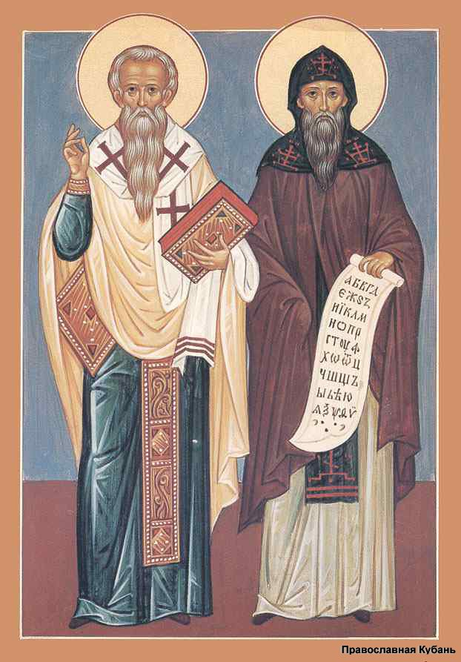
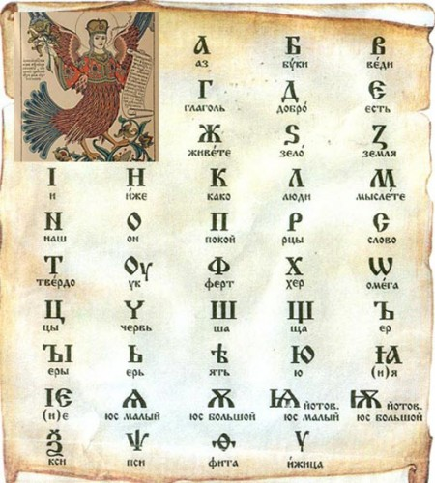
24 МАЯ - День славянской письменности и культуры

Slide 14
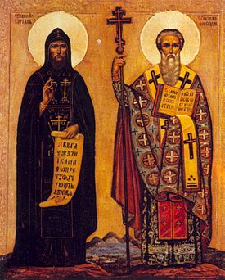
Было время, когда славянские народы не знали грамоты, не могли читать и писать. У них не было даже азбуки, буквами которой можно было бы пользоваться при письме.
В IX веке в Византии, в городе Солунь жили два брата — Константин и Мефодий. Были они люди мудрые и очень образованные и хорошо знали славянский язык. Этих братьев греческий царь Михаил послал к славянам в ответ на просьбу славянского князя Ростислава прислать учителей, которые смогли бы рассказать славянам
о святых христианских книгах,
неизвестных им книжных словах
и смысле их.

Slide 15
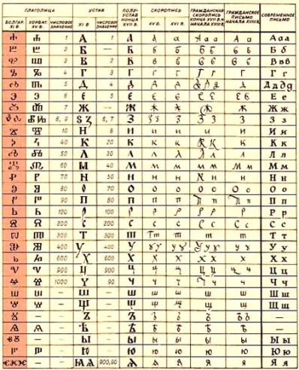
Братья Константин и Мефодий приехали к славянам, чтобы создать славянскую азбуку. Они взяли греческий алфавит и приспособили его для звуков славянского языка. Так что наша азбука — «дочка» греческого алфавита. Главная заслуга в этом Константина. В честь Константина, который, приняв монашество, получил имя Кирилл, азбука впоследствии стала называться кириллицей.
греческие Aa Bb Gg Dd Ee Kk Ll Mm
славянские Аа Вв Гг Дд Ее Кк Лл Мм

Slide 16
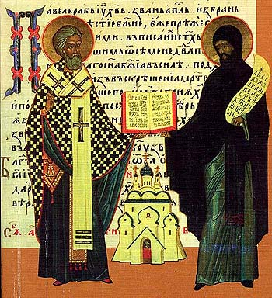
У всех славян, несмотря на истекшие столетия, и до сих пор жива память о великих равноапостольных просветителях и той православной вере, которую они старались насадить среди них. Священная память святых Кирилла и Мефодия служит соединяющим звеном для всех славянских народов.
Тропарь: Яко апостолам единоравнии и Словенских стран учителие, Кирилле и Мефодие богомудрии, Владыку всех молите, вся языки словенския утвердити в Православии и единомудрии, умирити мир, и спасти души наша.

Slide 17
РОССИЯ И КРЫМ «МЫ ВМЕСТЕ!»

Slide 19
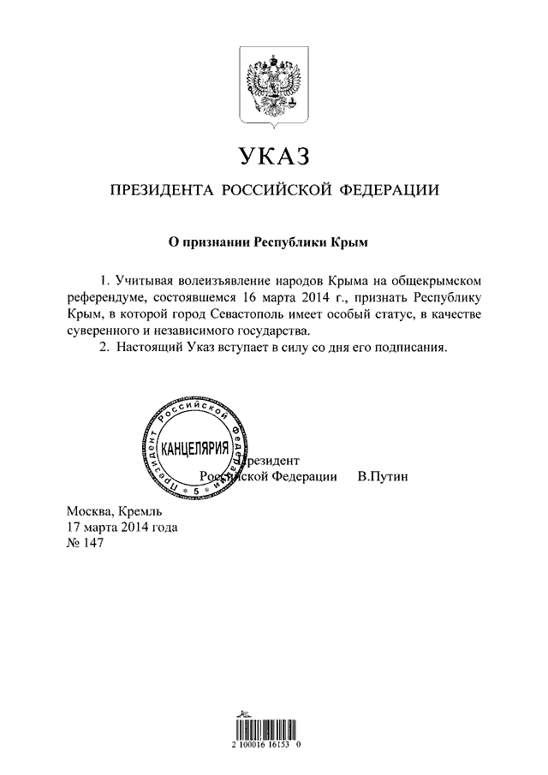
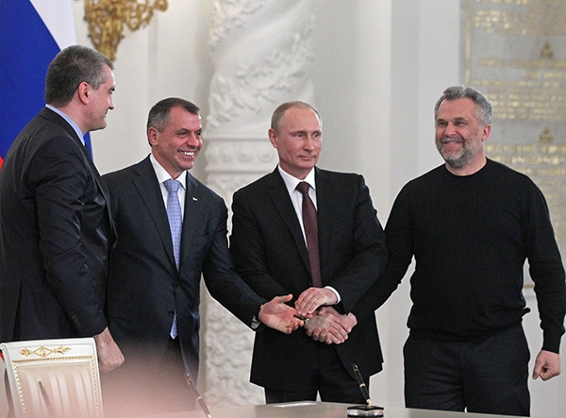
Президент России Владимир Путин,
премьер-министр Крыма Сергей Аксенов, спикер парламента Крыма Владимир Константинов и народный мэр Севастополя Алексей Чалый.

Slide 20
19 марта 2014 г.
Договор между Российской Федерацией и Республикой Крым о принятии в Российскую Федерацию Республики Крым и образовании в составе Российской Федерации новых субъектов
Российская Федерация и Республика Крым, основываясь на исторической общности своих народов и учитывая сложившиеся между ними связи, признавая и подтверждая принцип равноправия и самоопределения народов, закрепленный в Уставе Организации Объединенных Наций, в соответствии с которым все народы имеют неотъемлемое право свободно и без вмешательства извне определять свой политический статус, осуществлять свое экономическое, социальное и культурное развитие, а каждое государство обязано уважать это право, будучи преисполнены решимости обеспечить уважение и соблюдение достоинства, прав и свобод человека, включая право на жизнь, свободу мысли, совести, вероисповедания и убеждений, всем находящимся в пределах их территорий, без какого бы то ни было различия, в соответствии с общепризнанными принципами и нормами международного права, а также осознавая тесную взаимосвязь других основных принципов международного права, закрепленных, в частности, в Уставе Организации Объединенных Наций и Хельсинкском Заключительном акте Совещания по безопасности и сотрудничеству в Европе, с принципом уважения и соблюдения прав и свобод человека, выражая общую волю своих народов, неразрывно связанных общностью исторической судьбы, к совместному проживанию в составе демократического федеративного правового государства, стремясь обеспечить благополучие и процветание своих народов, основываясь на свободном и добровольном волеизъявлении народов Крыма на общекрымском референдуме, проведенном в Автономной Республике Крым и городе Севастополе 16 марта 2014 года, в ходе которого народы Крыма приняли решение о воссоединении с Россией на правах субъекта Российской Федерации, принимая во внимание предложение Республики Крым и города с особым статусом Севастополя о принятии в Российскую Федерацию Республики Крым, включая город с особым статусом Севастополь, заключили настоящий Договор о нижеследующем.

Slide 21
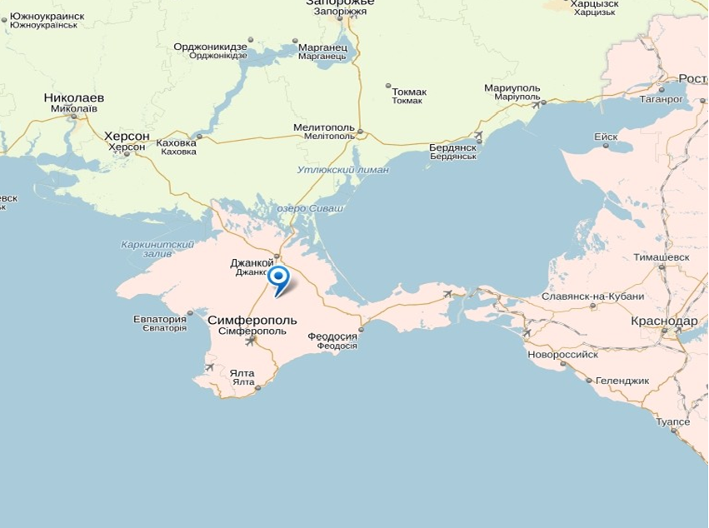

Slide 22
9 мая 2015 года - 70-летие победы в великой отечественной войне

Slide 23
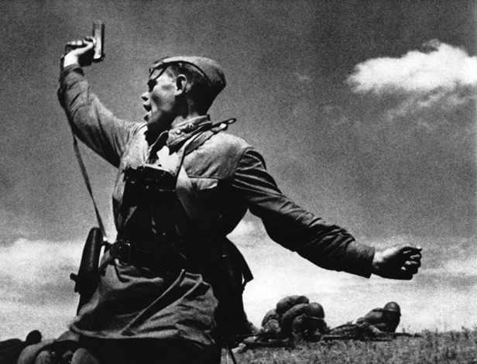
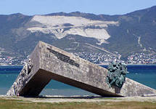
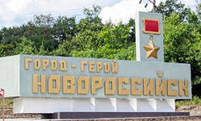
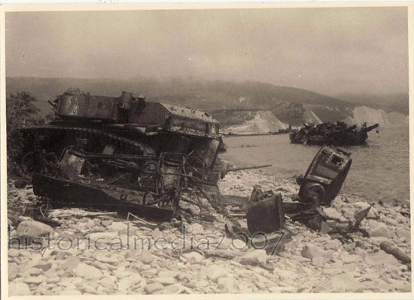
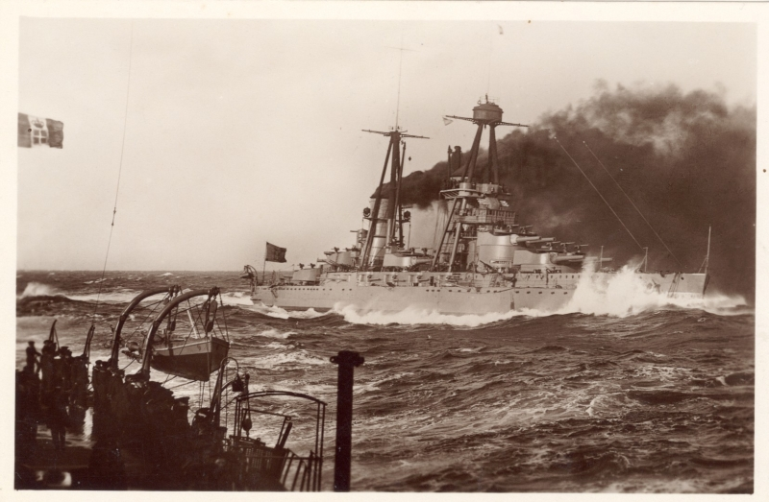

Slide 24
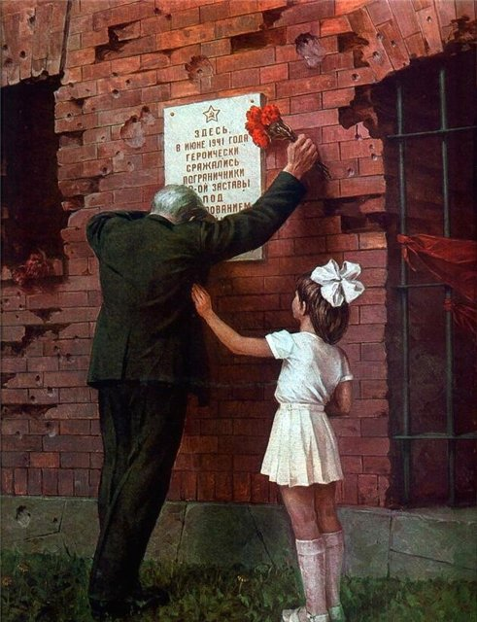
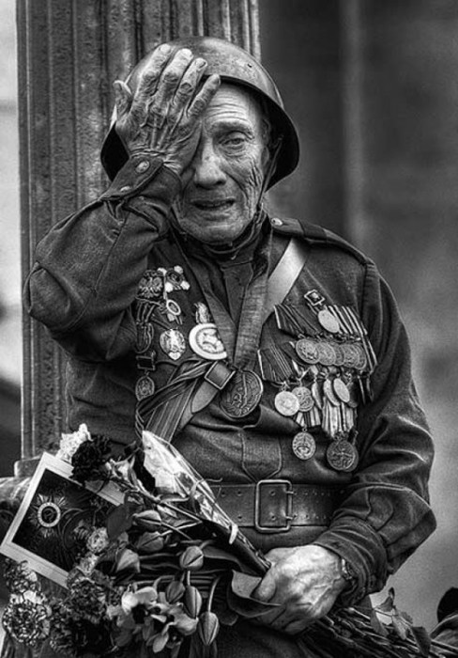

Slide 25
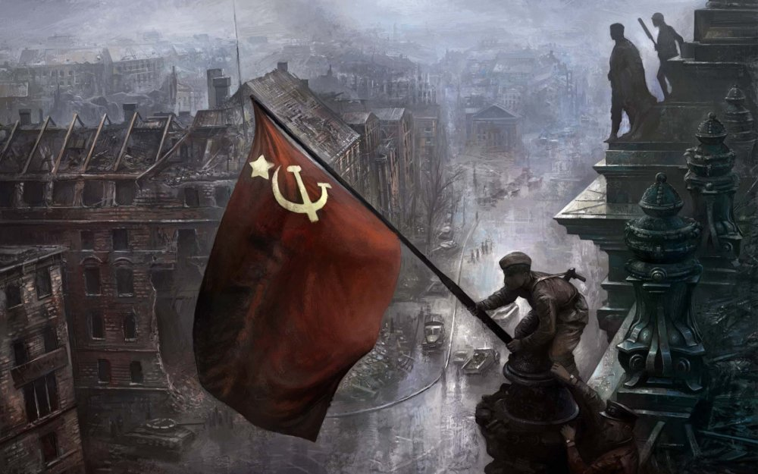
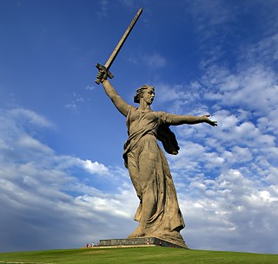
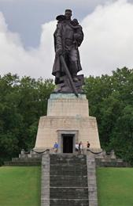
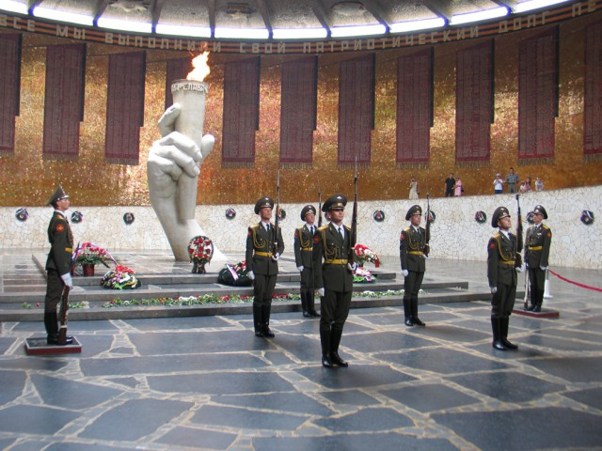

Slide 26
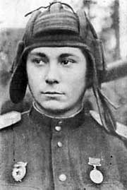
МБОУ СОШ № 17
муниципального образования
город Новороссийск носит имя
Героя Советского Союза
Маркова
Владимира Александровича.
Марков Владимир Александрович – уроженец города Новороссийска,
командир 3-го батальона 61-й гвардейской Свердловско-Львовской ордена Ленина Краснознаменной орденов Суворова, Кутузова и Богдана Хмельницкого танковой бригады 10-го гвардейского Уральско-Львовского танкового корпуса 4-й танковой армии 1-го Украинского фронта, гвардии капитан.
Годы жизни 16.02.1923 - 13.09.1955

Slide 27
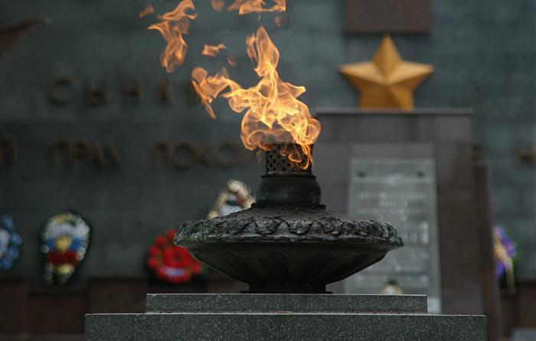
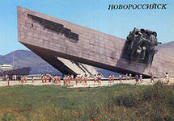
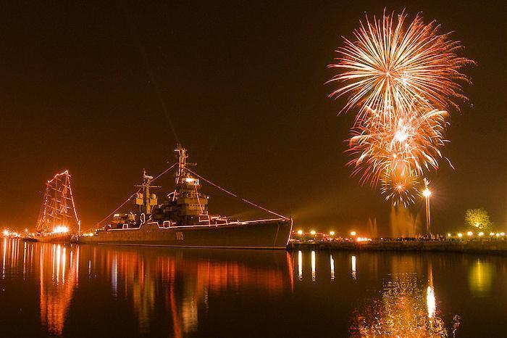

Slide 28
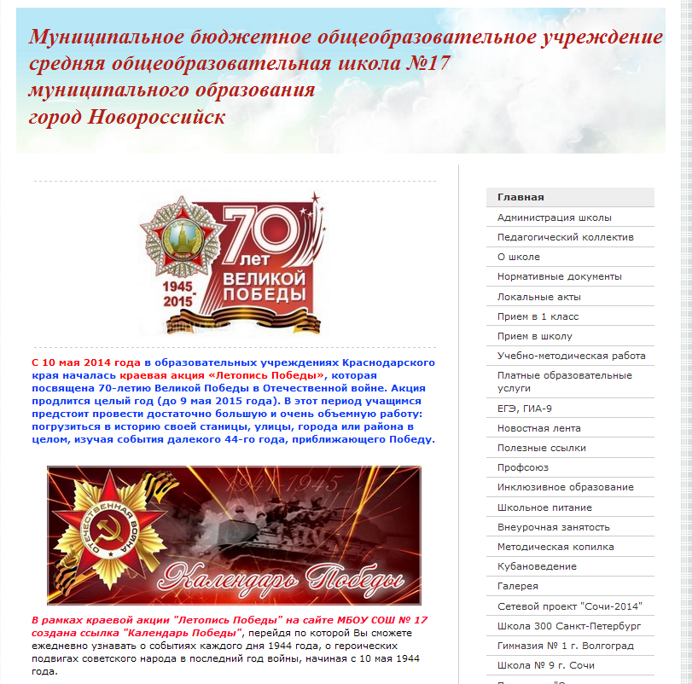
http://shcool17.jimdo.com/

Slide 29
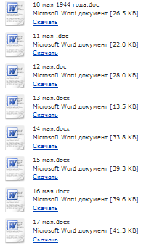
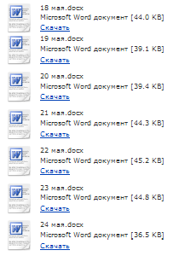

Slide 30
КУБАНЬ МНОГОНАЦИОНАЛЬНАЯ

Slide 31
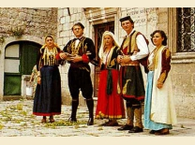
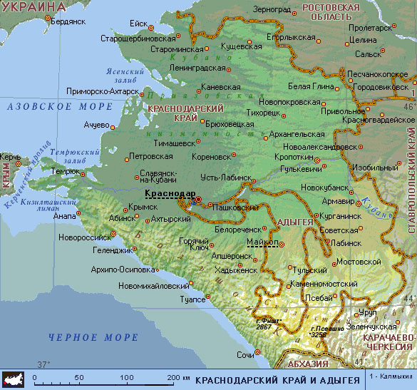
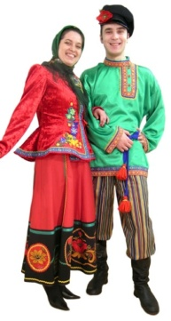
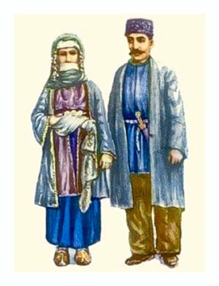
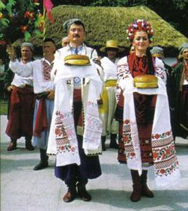
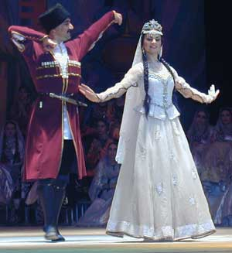
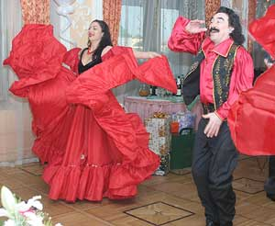
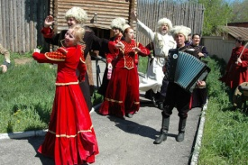
КУБАНЬ – МНОГОНАЦИОНАЛЬНЫЙ КРАЙ
Многонациональность исторически характерна для нашего края.
На Кубани проживают более 100 национальностей.

Slide 32
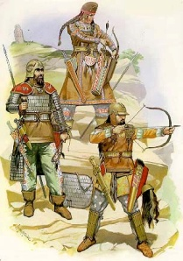
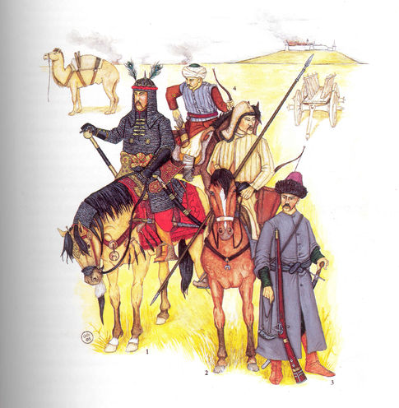
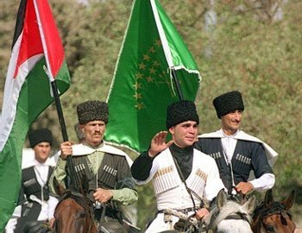
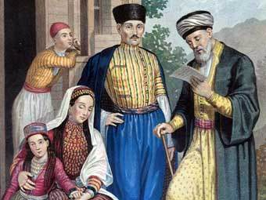
Территорию нашего края осваивали многие племена и народы: меоты, скифы, сарматы, греки…
В 15 веке правобережье Кубани было занято ногайцами-кочевниками, которые выделились из состава Золотой Орды.
С конца 18 века на Кубани начинает формироваться черноморское казачество – украинская и русская народные группы. Их основу составляли запорожские и донские казаки.
Адыги. Древнейшие из исторических народов, населявших берега Кубани – название нескольких родственных народов, включает черкесов и кабардинцев.
В конце 18 века представители крымских татар переселились на Кубань.

Slide 33
Народ
Русские
в том числе казаки
Армяне
Украинцы
Греки
Белорусы
Татары
Грузины
Немцы
Адыгейцы
Турки
Азербайджанцы
Цыгане
Мордва
Молдаване
Курды
Шапсуги
Численность в тыс. чел.
4436,3 (86,6 %)
17,5 (0,3 %)
274,6 (5,4 %)
131,8 (2,6 %)
26,5 (0,5 %)
26,3
25,6
20,5
18,5
15,8
13,5
11,9
10,9
7
6,5
5
3,2

Slide 34
Народы, проживающие в нашем крае, отличаются своей культурой, языком, национальными традициями, обрядами, верой.
И очень важно, чтобы каждый из нас с уважением относился к обычаям других людей независимо от их национальной принадлежности и вероисповедания. В этом и заключается принцип толерантности.

Slide 35
С историей не спорят, С историей живут, Она объединяет На подвиг и на труд Едино государство, Когда един народ, Когда великой силой Он движется вперед. Врага он побеждает, Объединившись в бой, И Русь освобождает, И жертвует собой. Во славу тех героев Живем одной судьбой.

Slide 36
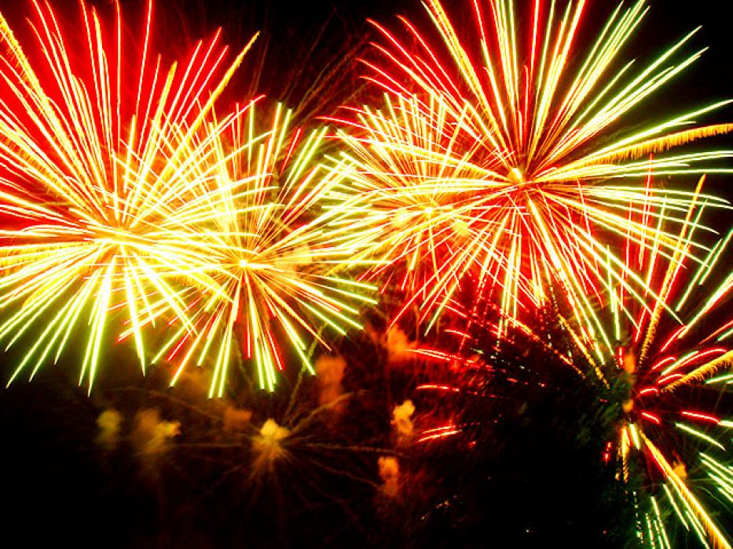
СПАСИБО ЗА ВНИМАНИЕ!

